Slide 1

"Развитие музыкальных способностей детей через игру на детских музыкальных инструментах"
Выполнила: Лобанова Л.А., музыкальный руководитель МКДОУ № 180 г. Кирова

Slide 2
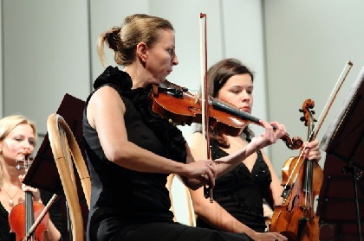
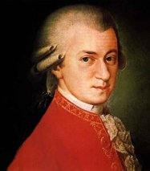
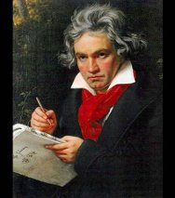
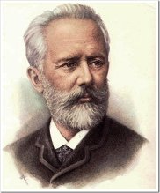
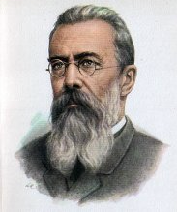
Почему именно классика ?

Slide 3

Музыка -искусство «интонируемого смысла», что и определяет богатство смыслового содержания музыкальных произведений.
(Б. Асафьев)
Благодаря музыке в ребенке пробуждается представление о возвышенном, прекрасном не только в окружающем мире, но и в самом себе. Музыка помогает детям познать мир, развивает не только их художественный вкус и творческое воображение, но и любовь к жизни, природе, ко всему окружающему. Это помогает формированию полноценной личности человека, способного чувствовать и сострадать.

Slide 4

Тематический репертуар.
Произведения классической музыки :
П.И. Чайковский «Танец феи Драже» из балета « Щелкунчик»
В.А. Моцарт «Рондо в турецком стиле» ( 3 ч. сонаты Ля-мажор)
Э. Григ «Танец Анитры» из сюиты « Пер Гюнт»

Slide 5
Цель: Познакомить детей с шедеврами классической музыки, чтобы её восприятие побуждало ребёнка к сотворчеству с ней.
Задачи:
Развитие музыкального кругозора произведений мировой классики.
Развитие музыкальных способностей детей в игре на музыкальных инструментах и их способности игры в ансамбле.
Совершенствование умений игры на детских музыкальных инструментах.
Развивать культуру восприятия музыки и их эмоциональную
отзывчивость.
Социализация в коллективе.

Slide 6
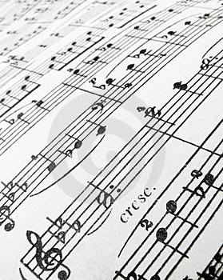
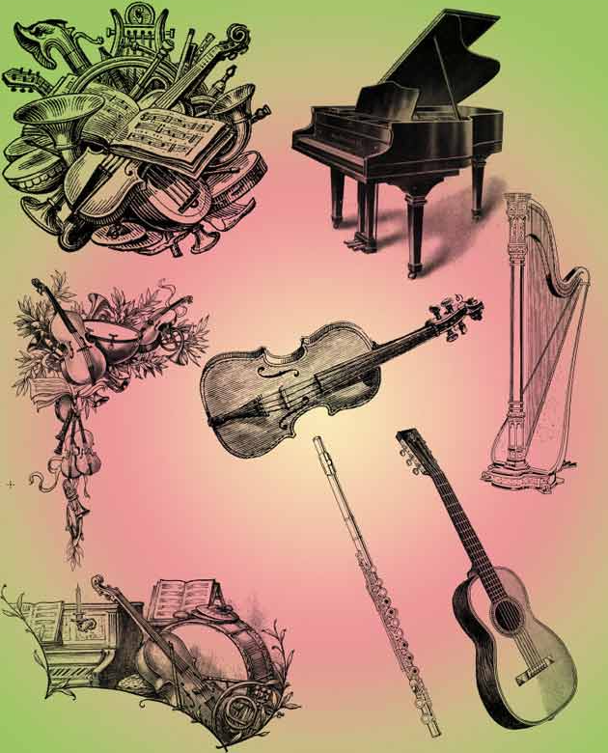
Предварительная работа музыкального руководителя :
Отобрать инструменты.
Написать оркестровую партитуру.

Slide 7
Формы работы:
Рассказ — для сообщения данных о композиторе, его времени, стране и своеобразии музыки.
Слушание музыкального произведения.
Беседа с детьми, обмен мнениями о прослушанной музыке , о её характере, предназначении, об образе её. т. д.
Игра – импровизация, импровизация ритма и мелодий (не важно - что , а важно - как ).
Игра на инструментах, разучивание партий для каждого инструмента, соединение всех партий, игра всего оркестра.

Slide 8
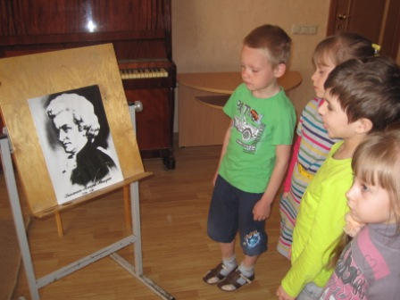
Содержание работы с детьми по этапам
1. Знакомство с композитором, его эпохой, музыкальными инструментами.

Slide 9
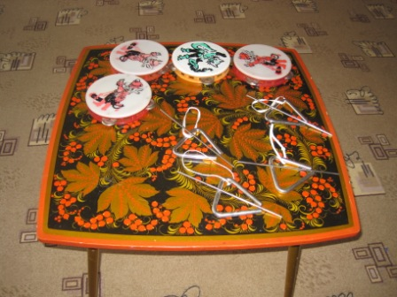
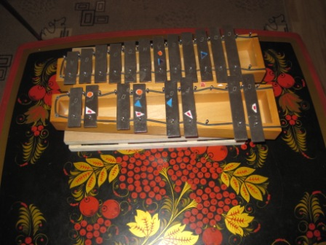
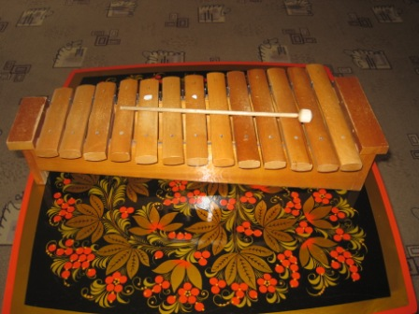
2. Выбор инструментов, обучение игре на музыкальных инструментов, отработка навыков, критерии отбора исполнителей.

Slide 10
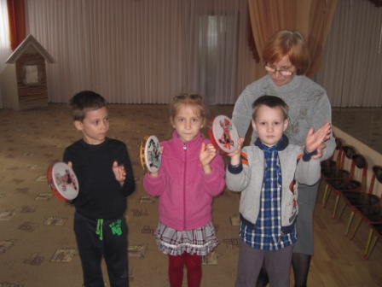
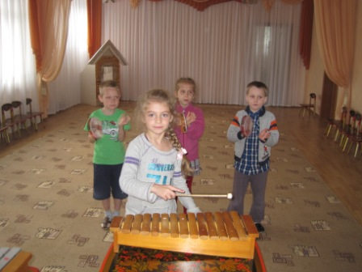
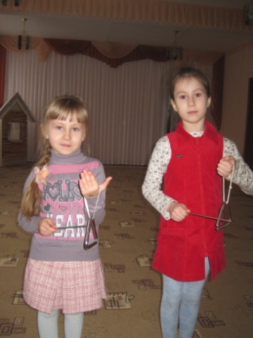
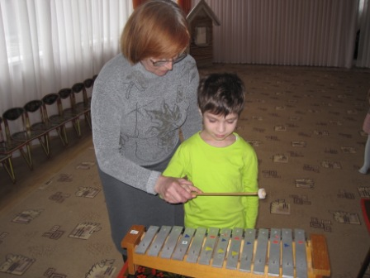
3. Отработка ансамблевой игры.

Slide 11
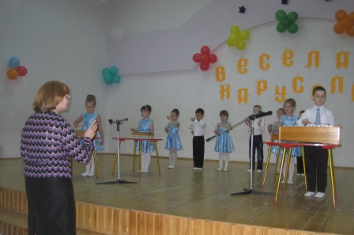
4. Исполнение музыкального произведения.

Slide 12

В.А. Моцарт «Рондо в турецком стиле»
( 3 ч. сонаты Ля-мажор)

